Slide 1



интеллектуально-развлекательная игра
БУРЯТИЯ,БУРЯТИЯ МОЯ!
Пожалуй, все не скажешь о тебе,
Не заключишь в свои объятия,
Всегда цветущий край ты на Земле-
Моя республика Бурятия!
Анита Норд

Slide 2

1 ТУР
«ВИКТОРИНА»

Slide 3
1. Как до 1934 года назывался
город Улан-Удэ?
А) УДИНСК
Б) УЛАН-УДЭ
В) ВЕРХНЕУДИНСК
Г) КРАСНОРЕЧИНСК

Slide 4
2. Как называется памятник, расположенный в Октябрьском районе, на кольцевом движении?
А) «ЧЁРНЫЙ ТЮЛЬПАН»
Б) «БЕРКУТ»
В) «ГОЛОВА ЛЕНИНА»
Г) «ТРИ СТИХИИ»

Slide 5
3. Чего из перечисленного, нет в Октябрьском районе?
А) РУССКИЙ ДРАМАТИЧЕСКИЙ ТЕАТР
Б) ПАМЯТНИК
«ЧЁРНЫЙ ТЮЛЬПАН»
В) ХРАМ В ЧЕСТЬ РОЖДЕСТВА ХРИСТОВА
Г) БУРЯТСКИЙ ДРАМАТИЧЕСКИЙ ТЕАТР

Slide 6
4. Какой национальный праздник отмечается в Бурятии в начале лета?
А) САГААЛГАН
Б) ДЕНЬ ЗАЩИТЫ ДЕТЕЙ
В) СУРХАРБААН
Г) НОЧЬ ЁХОРА

Slide 7
5. Какой территориальный район города Улан-Удэ, полностью входит в состав Советского района?
А) ЦЕНТР ГОРОДА
Б) ИВОЛГИНСКИЙ РАЙОН
В) ПВЗ
Г) ШИШКОВКА

Slide 8
6. Какое здание в стиле «Сталинского Ампира», является одним из главных достопримечательностей Советского района?
А) СВЯТО-ОДИГИТРИЕВСКИЙ КАФЕДРАЛЬНЫЙ СОБОР
Б) ЭТНОГРАФИЧЕСКИЙ МУЗЕЙ НАРОДОВ ЗАБАЙКАЛЬЯ
В) АДМИНИСТРАЦИЯ
Г. УЛАН-УДЭ
Г) БУРЯТСКИЙ ТЕАТР ОПЕРЫ И БАЛЕТА

Slide 9
7. Какой традиционный бурятский музыкальный инструмент имеет форму конской головы?
А) ЯТАГА
Б) МОРИН ХУУР
В) ЧАНЗА
Г) ИОЧИН

Slide 10
8. В каком году, город Верхнеудинск был переименован в город Улан-Удэ?
А) 1917
Б) 1923
В) 1991
Г) 1934

Slide 11
9. Какой вклад внесли жители Железнодорожного района, в победу в Великой Отечественной войне?
А) РЕМОНТА ИСТРЕБИТЕЛЕЙ И БОМБАРДИРОВЩИКОВ
Б) РЕМОНТ
ПАРОВОЗОВ, ТОВАРНЫХ И ПАССАЖИРСКИХ ВАГОНОВ
В) СОЗДАНИЕ ВОИНСКИХ ЧАСТЕЙ
Г) ИЗГОТОВЛЕНИЕ ОБМУНДИРОВАНИЯ ДЛЯ ФРОНТА

Slide 12
10. Какая промышленность, в Железнодорожном районе, вносит большой вклад в развитие страны?
А) БИОИНЖЕНЕРИЯ
Б) АВТОМОБИЛЕСТРОЕНИЕ
В) ТИПОГРАФИЯ
Г) ВЕРТОЛЕТОСТРОЕНИЕ

Slide 13
ПРОВЕРИМ ОТВЕТЫ
1 ТУРА

Slide 14
В) ВЕРХНЕУДИНСК
Б) «БЕРКУТ»
Г) БУРЯТСКИЙ ДРАМАТИЧЕСКИЙ ТЕАТР
В) СУРХАРБААН
А) ЦЕНТР ГОРОДА
Г) БУРЯТСКИЙ ТЕАТР ОПЕРЫ И БАЛЕТА
Б) МОРИН ХУУР
Г) 1934 ГОД
А)Б)В)Г) ВСЕ ВАРИАНТЫ ВЕРНЫ
Г) ВЕРТОЛЕТОСТРОЕНИЕ

Slide 15


2 ТУР
«ВОПРОС-ОТВЕТ»

Slide 16
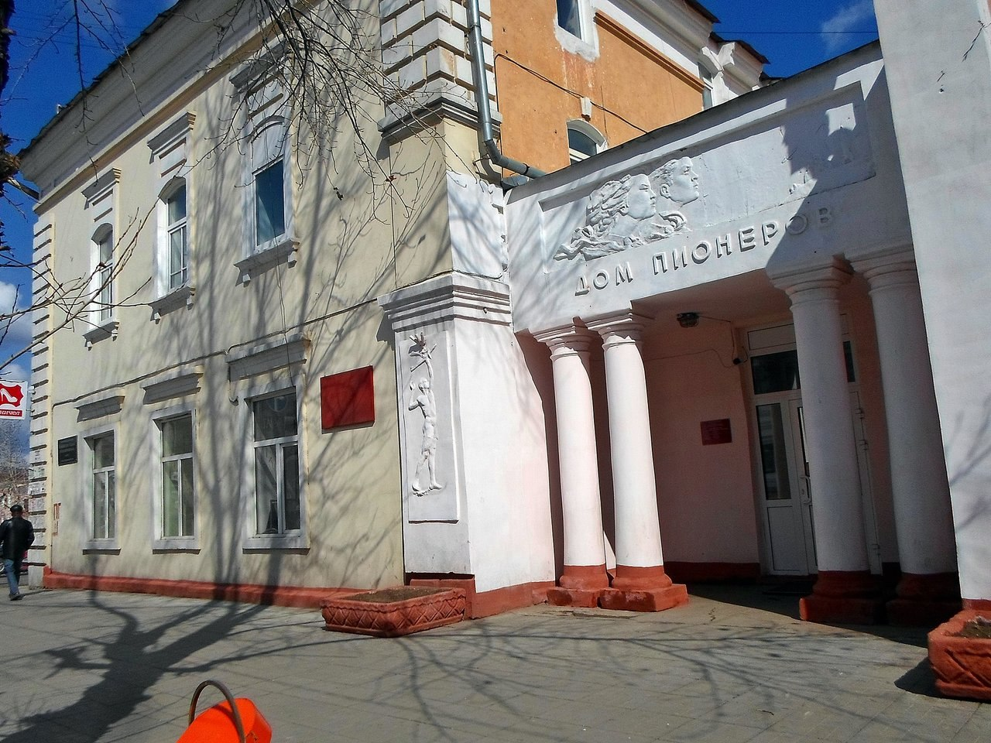
1. В каком районе стоит данный дом творчества?

Slide 17

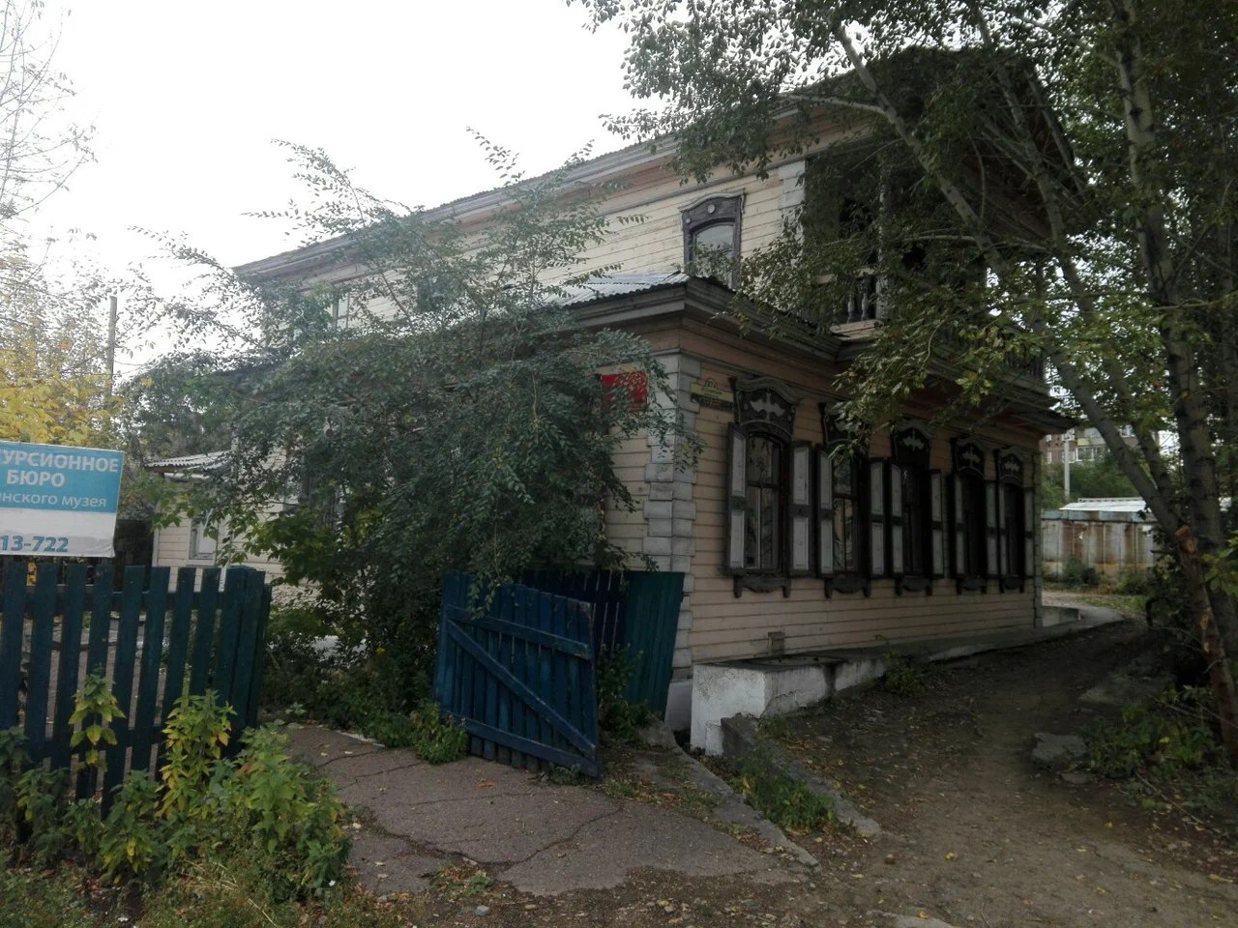
2. Что изображено на фото?

Slide 18
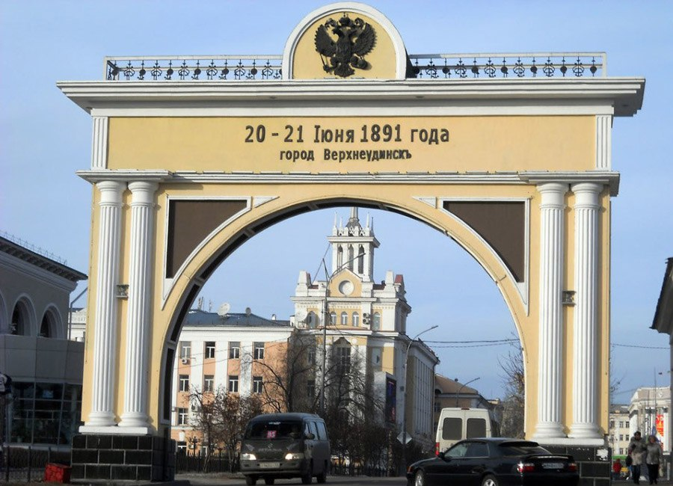
3. В честь кого установлена данная арка?

Slide 19
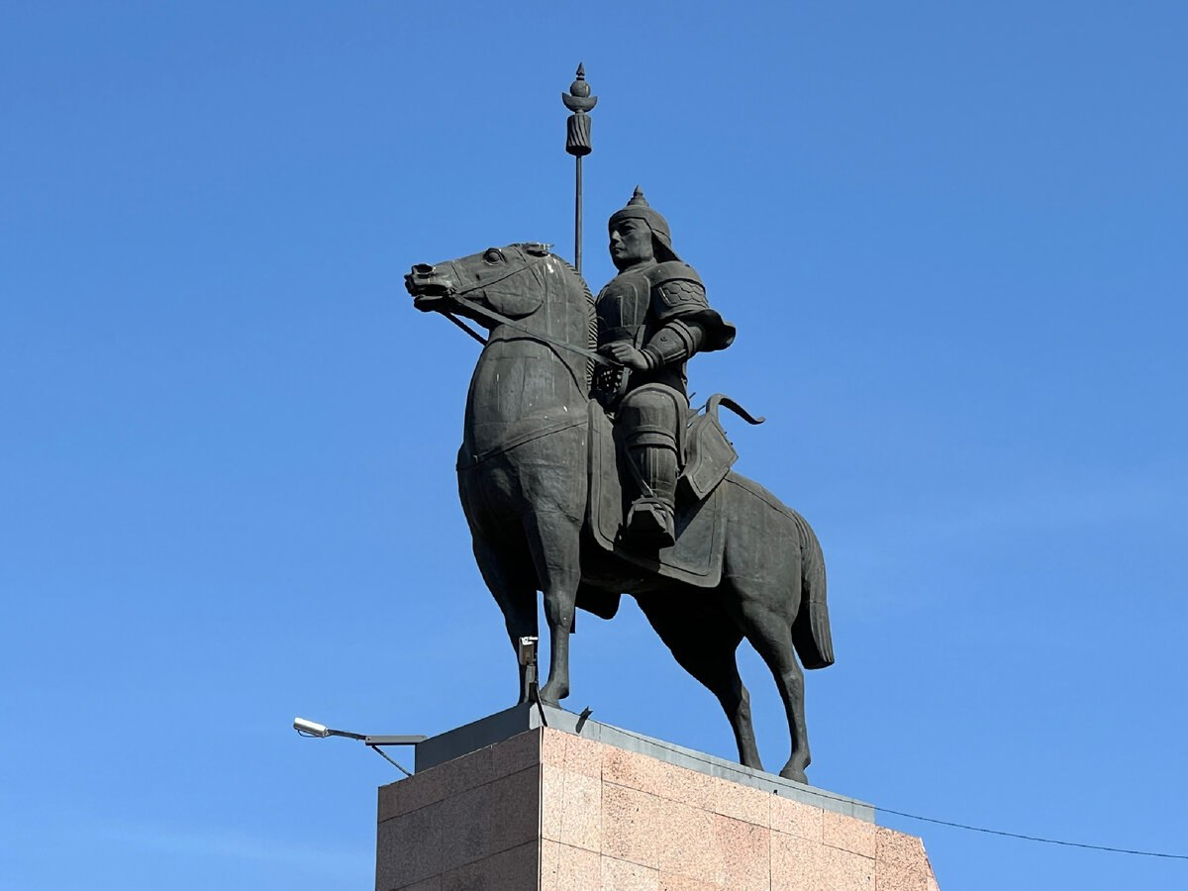
4. Кому посвящен данный памятник?

Slide 20
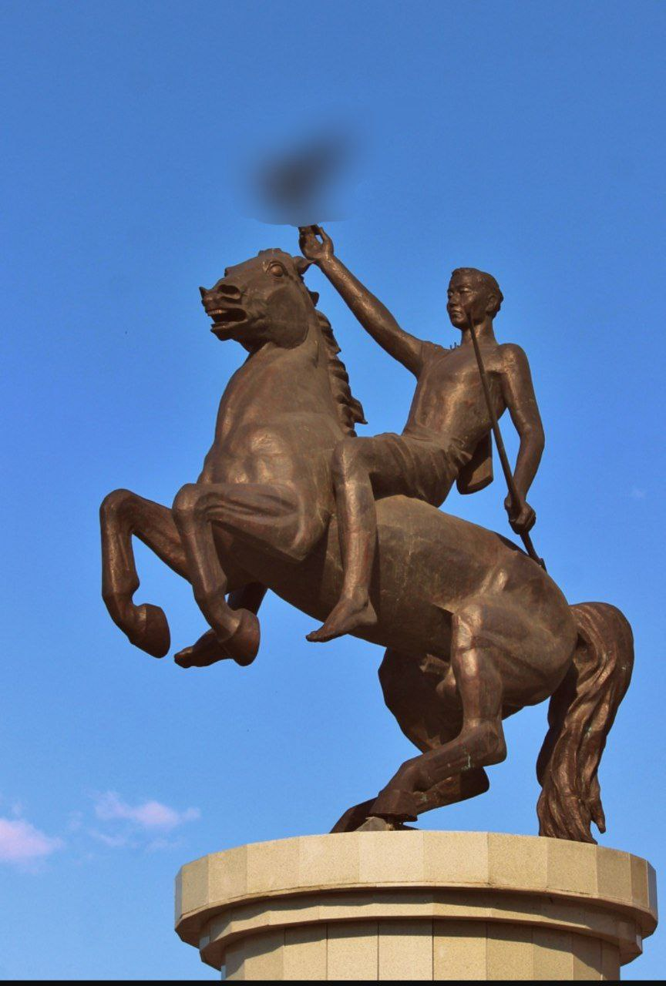
4. Что или кого держит в правой руке
«Юность Бурятии»?

Slide 21
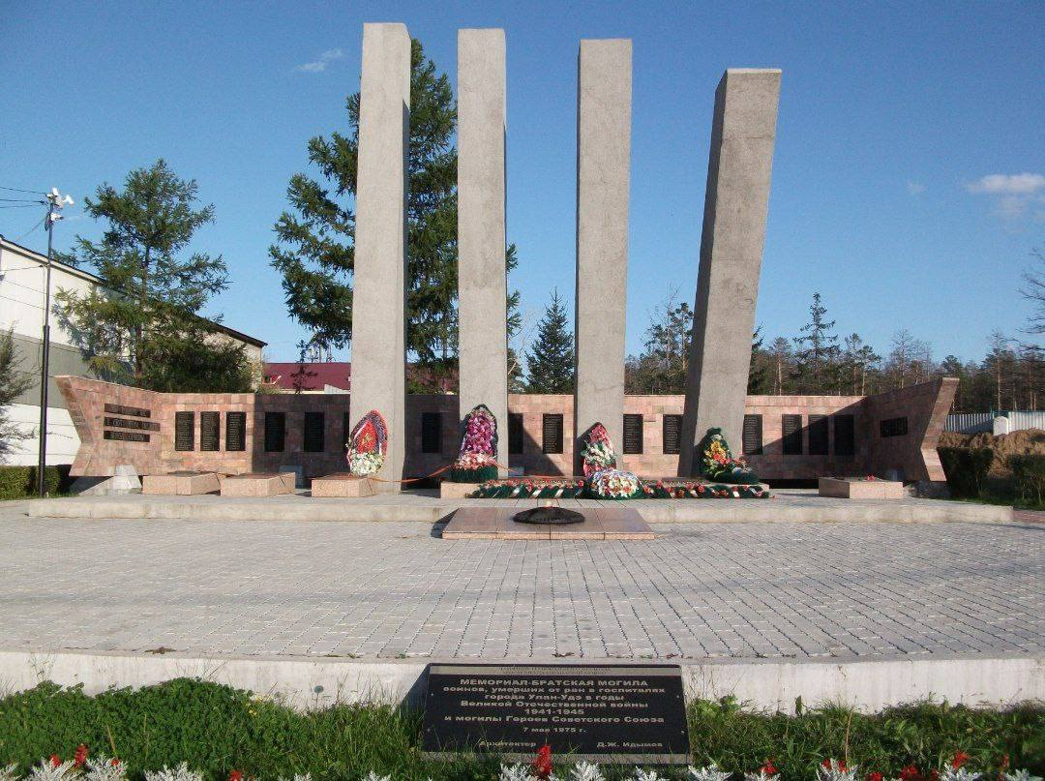
6. Что символизируют 4 пилона на мраморном мемориале Советским Воинам, умершим от ран в госпиталях в годы Великой Отечественной Войны?

Slide 22
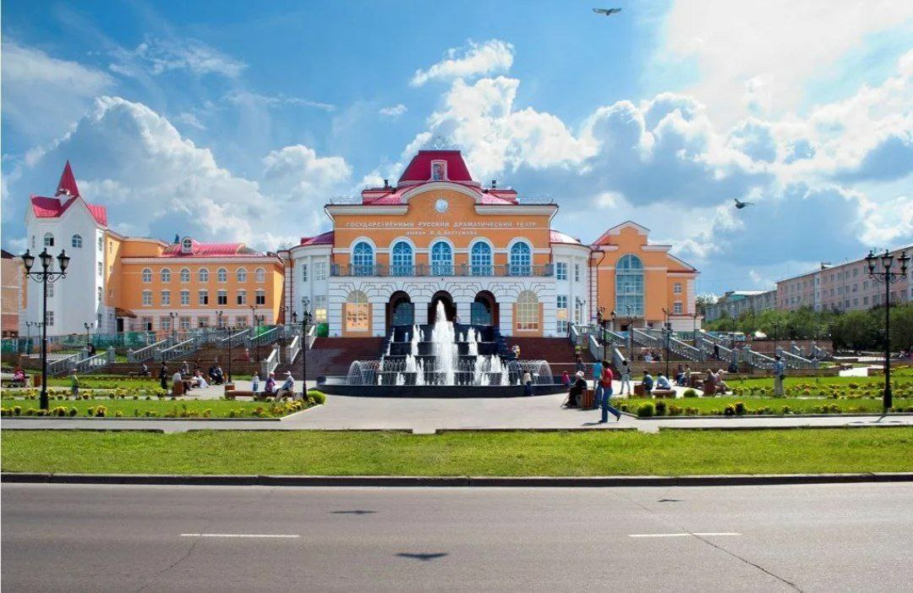
7. В честь кого назван Государственный Русский Драматический театр?

Slide 23
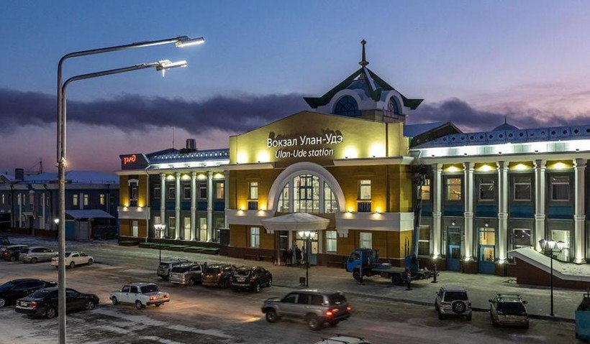
8. В каком году был построен железнодорожный вокзал
г. Улан-Удэ?

Slide 24
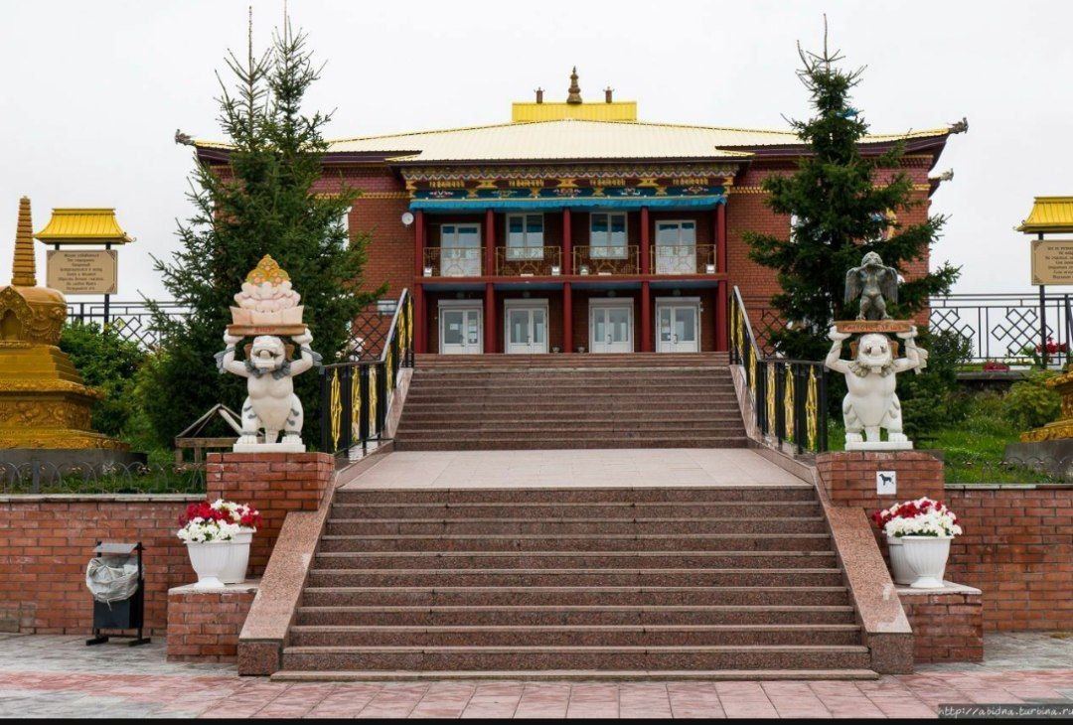
9. Кто является основателем храма «Ринпоче Багша»?

Slide 25
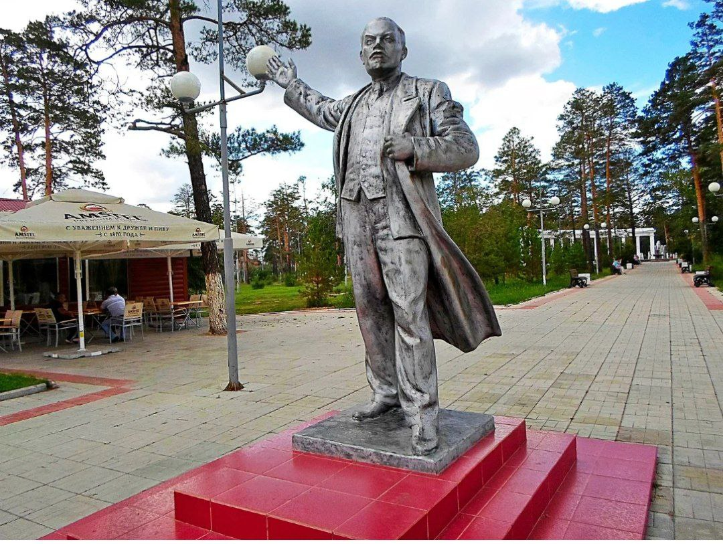
10. В каком парке расположен данный памятник В.И. Ленину?

Slide 26
ПРОВЕРИМ ОТВЕТЫ
2 ТУРА

Slide 27
СОВЕТСКИЙ РАЙОН
ФИЛИАЛ КЯХТИНСКОГО КРАЕВЕДЧЕСКОГО МУЗЕЯ им. Академика Обручева
НИКОЛАЙ II
ПАМЯТНИК ГЭСЭРУ
СОКОЛ
4 ГОДА ВОЙНЫ
НИКОЛАЙ АЛЕКСАНДРОВИЧ БЕСТУЖЕВ
ЕШЕ ЛОДОЙ РИНПОЧЕ
1900 г. – открыта станция, 1937 г. – построено здание вокзала
Парк им. Орешкова

Slide 28
3 ТУР
«РЕБУСЫ»

Slide 29
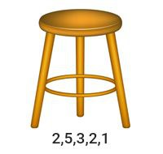
1 РЕБУС

Slide 30
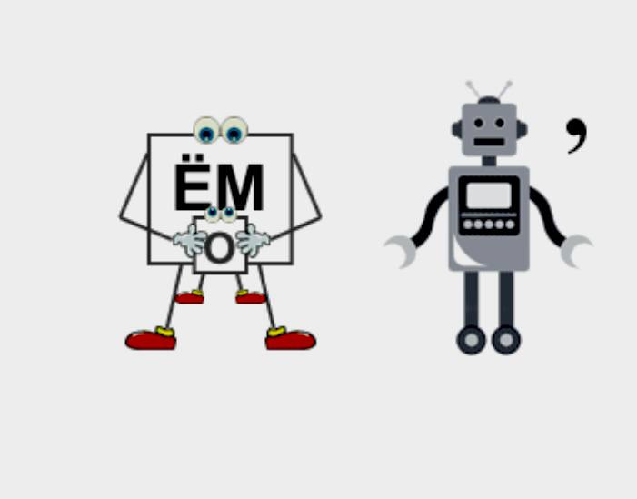
2 РЕБУС

Slide 31
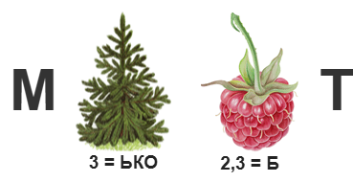
3 РЕБУС

Slide 32
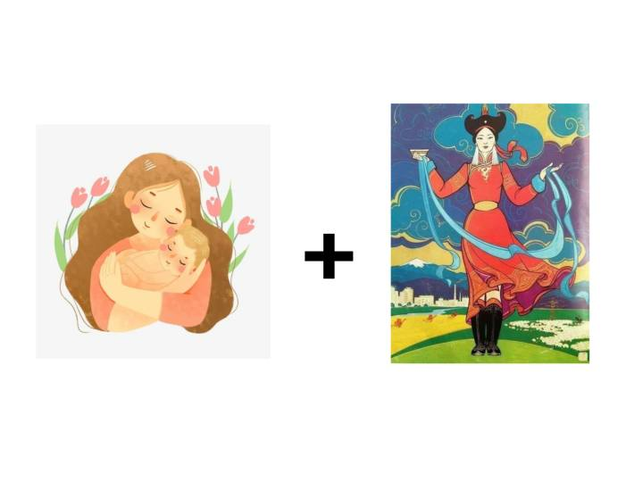
4 РЕБУС

Slide 33
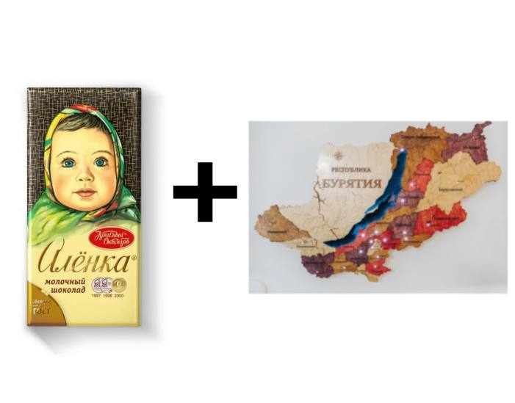
5 РЕБУС

Slide 34
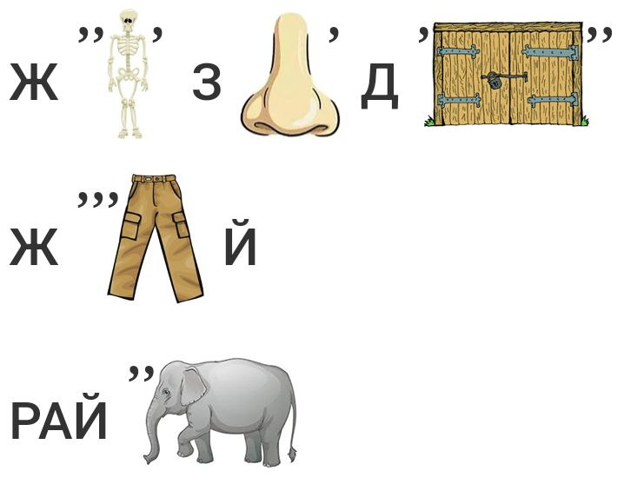
6 РЕБУС

Slide 35
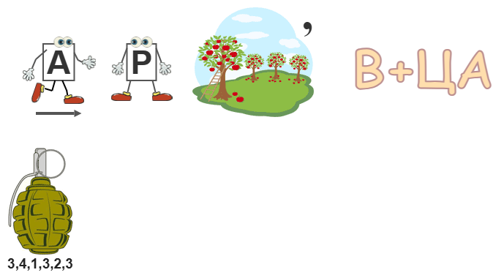
7 РЕБУС

Slide 36
ПРОВЕРИМ ОТВЕТЫ
3 ТУРА

Slide 37
АРБАТ
СОЁМБО
МЕЛЬКОМБИНАТ
МАТЬ БУРЯТИЯ
АЮНКА
ЖЕЛЕЗНОДОРОЖНЫЙ РАЙОН
КРАСАВИЦА АНГАРА

Slide 38
4 ТУР
«УЛАН-УДЭ В ЛИЦАХ»

Slide 39
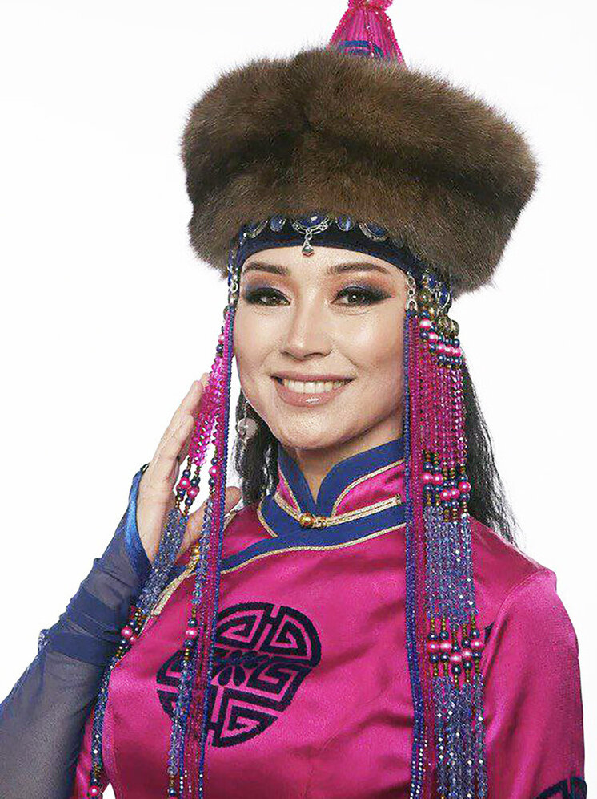

1 ВОПРОС
Бурятская певица, пианистка, композитор, продюсер, Заслуженная артистка Республики Бурятия. Исполняет старинные и современные бурятские песни в жанре этно-поп музыки.
Её аранжировки придают новое современное звучание традиционным бурятским песням.
Дважды, в 2010 и 2011 годах, завоевывала титул «Певицы года Бурятии», по версии ежегодной народной премии «Золотая Лимба»

Slide 40
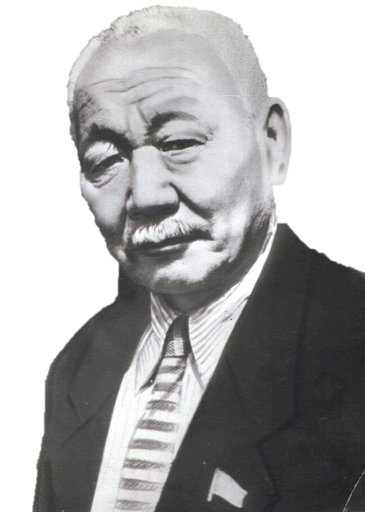
2 ВОПРОС
Стремленье сердца, лучшие порывы
В реальность строк полезных воплоти,
Работай, избегая перерыва,
Чтоб множить строки — мысли во плоти,
Чтоб человеку помогать в пути.
Советский бурятский писатель, один из основоположников современной бурятской литературы.
Его именем и фамилией названа одна из улиц
г. Улан-Удэ в Железнодорожном районе.

Slide 41
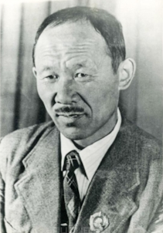
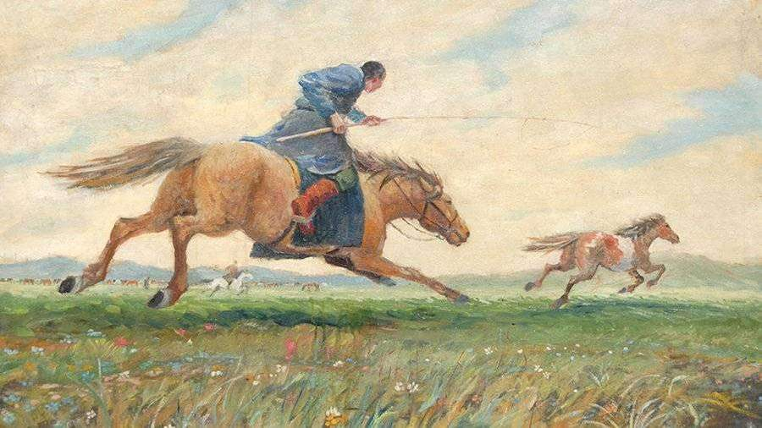
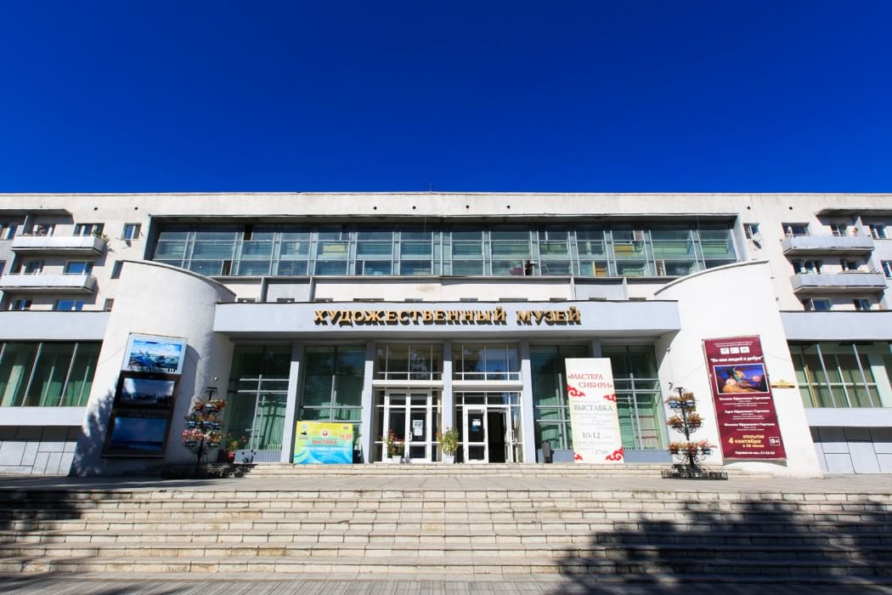
3 ВОПРОС
Советский живописец, основоположник бурятского станкового реалистического искусства. Народный художник Бурятской АССР, заслуженный деятель искусств.
Писал исторические и жанровые картины, портреты и пейзажи. Изображал новую жизнь советской Бурятии, красоту её природы.

Slide 42
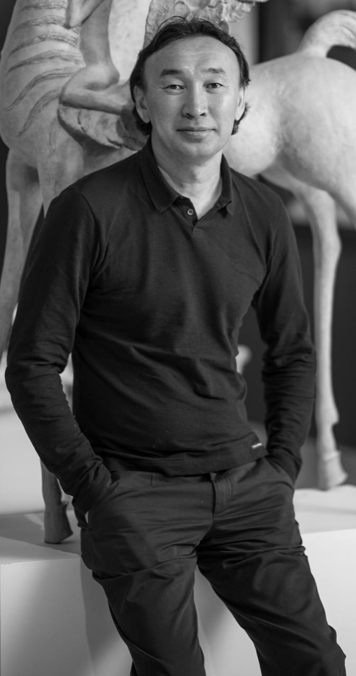
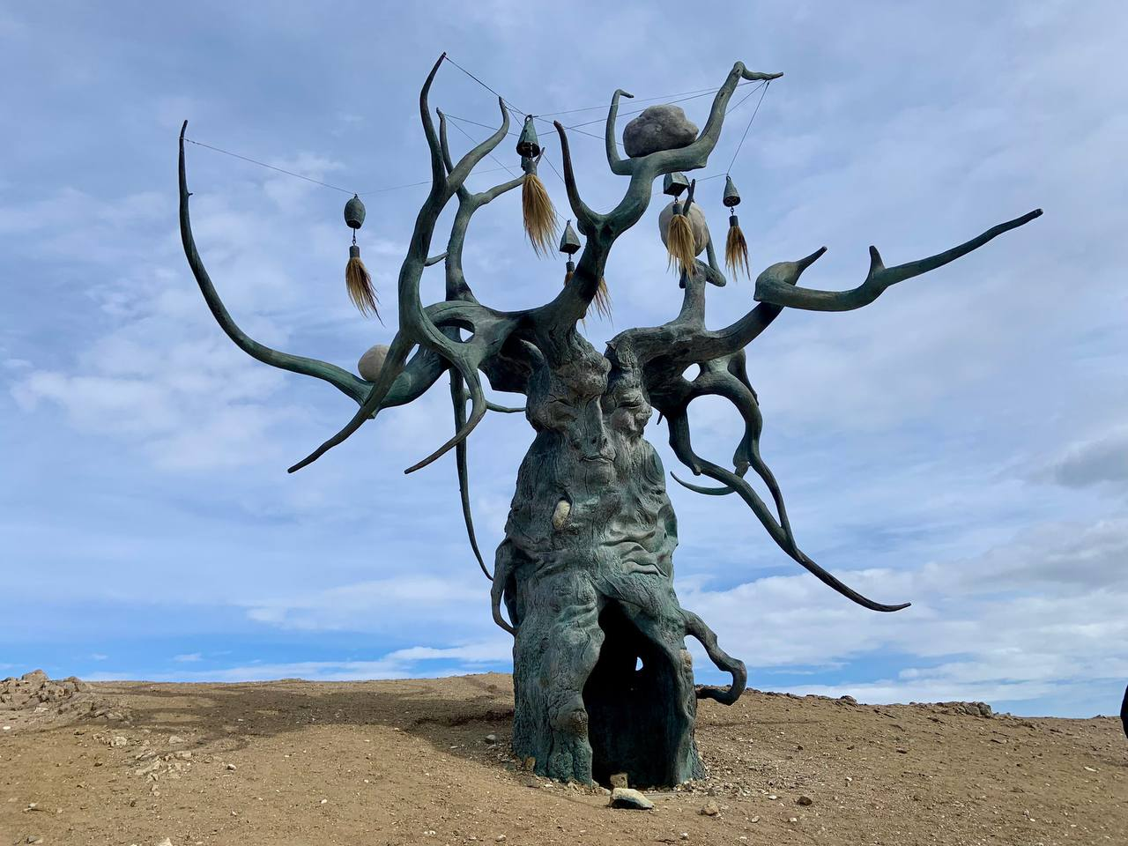
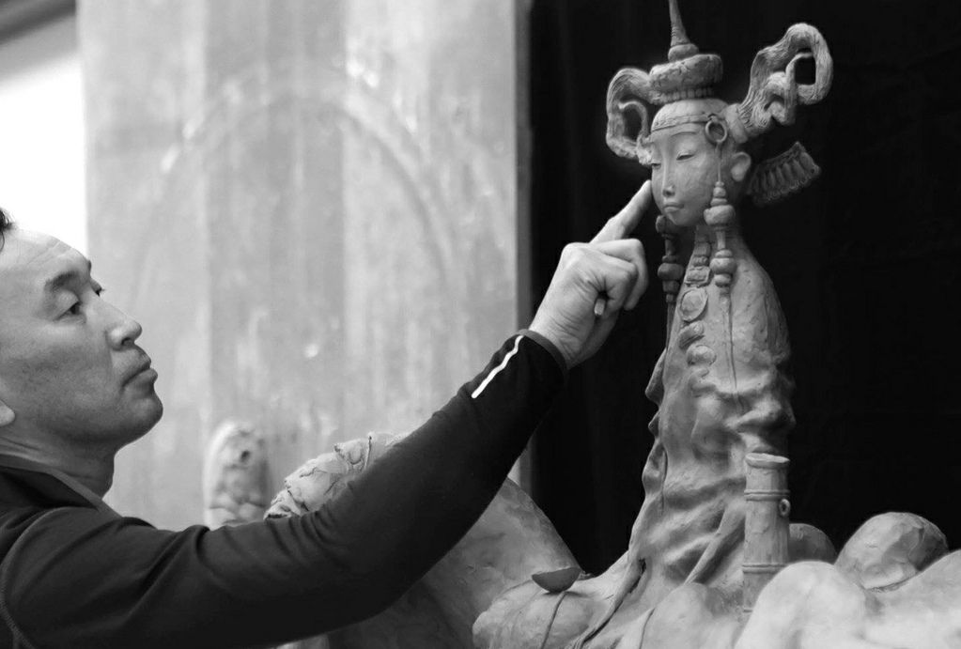
4 ВОПРОС
Скульптор, художник, ювелир.
Техника его работ уникальна и представляет собой симбиоз техники ковки и художественного литья.
Его работы выполнены из самых различных материалов: золота, серебра и меди, бронзы и драгоценных камней, слоновой кости, дерева и конского волоса.

Slide 43
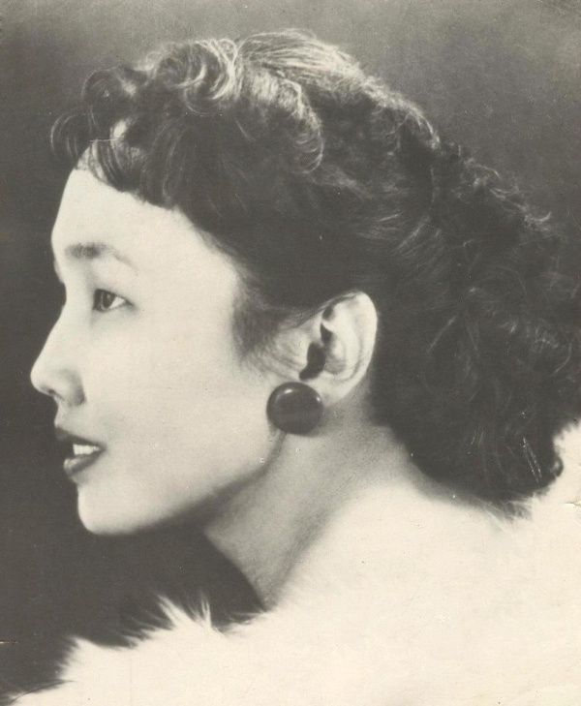
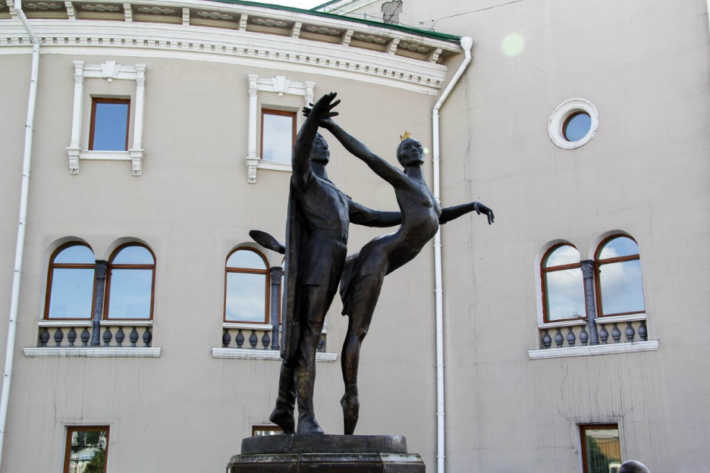
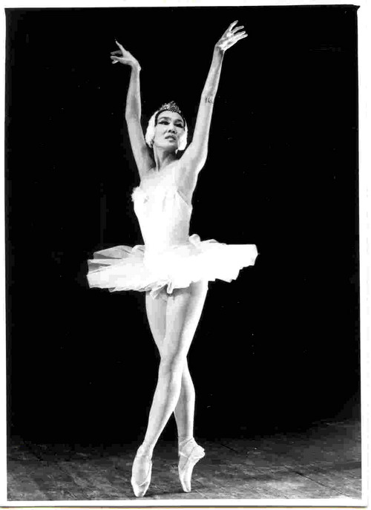
5 ВОПРОС
Советская и первая профессиональная бурятская балерина, педагог.
Стала выдающейся исполнительницей главной партии – Ангары, в балете-поэме «Красавица Ангара».
Память о ней увековечена в скульптурной композиции «Красавица Ангара»
Одна из улиц в Октябрьском районе, носит её фамилию.

Slide 44
ПРОВЕРИМ ОТВЕТЫ
4 ТУРА

Slide 45
МЭДЭГМА ДОРЖИЕВА
ХОЦА НАМСАРАЕВ
ЦЫРЕНЖАП САМПИЛОВ
ДАШИ НАМДАКОВ
ЛАРИСА САХЬЯНОВА

Slide 46
интеллектуально-развлекательная игра
БУРЯТИЯ,БУРЯТИЯ МОЯ!
Пожалуй, все не скажешь о тебе,
Не заключишь в свои объятия,
Всегда цветущий край ты на Земле-
Моя республика Бурятия!
Анита Норд

